Slide 1
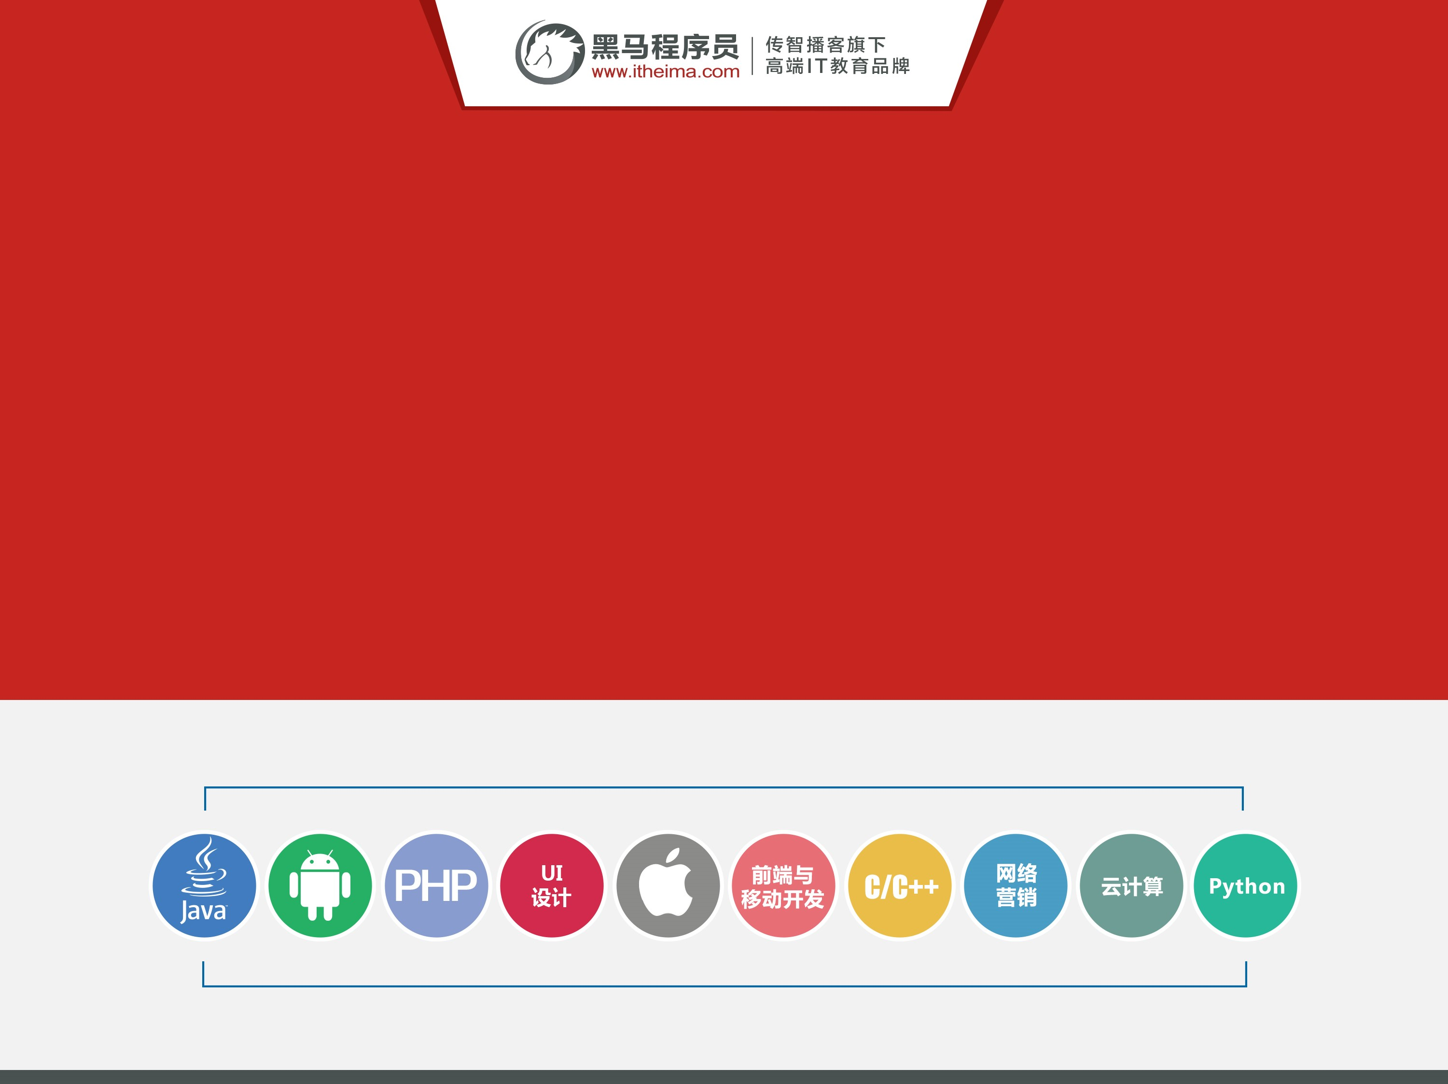
Java基础之核心基础

Slide 2
课前统计
你为什么选择学习java编程语言？
A：工资高，且受人尊重
B：因为喜欢编程，所以来学习
C：因为是计算机专业，不想荒废
D：因为有亲戚朋友等从事该行业，被迫来学你为什么选择学习

Slide 3
授课方式
1）. 了解的知识
(上课能听懂,下课自己能看懂)
2）. 掌握的知识
(上课能听懂,下课自己能看懂,还要能写出来,比如说一些重点代码)

Slide 4
学习Java基础的目的
学习Java基础的目的？
1）. 掌握Java的常识性知识。
2）. 了解Java的编程思想。
3）. 为了应对找工作时笔试题的解答。
最终目的:找到一份好工作，改变自己的命运！

Slide 5
编程学习方法建议
1）. 不要完全依赖于课程，记笔记，加注释，写总结
（只有个别很难的知识点才去看课程）
2）. 建立行之有效的学习方法
（上课前应该预习，课后要看总结，最后完成作业和当天重点代码的练习）
3）. 具体操作过程（重点）
1、先把讲师代码看懂，边看边加注释，（理解）
2、把源文件复制一份备用，然后把代码删除，注释留下。
3、看着注释，自己把代码写出来，如果哪里代码不会，看下备份。
4、当看着注释能写出代码了，那么把代码和注释全部删除。
5、最后在空白的屏幕上，边想思路边敲代码。

Slide 6
基础班要求
1）、上课不要迟到早退,特殊情况提前请假
(上课时间:上午8:30-11:30 下午14:00-17:00)
要求:早8:20到 晚20:30走
2）、上课将手机调成静音或者振动
3）、在学校时禁止看电影，玩游戏
备注：(包括电脑自带的扫雷和纸牌等游戏)

Slide 7
本阶段课程内容
Java概述
Java基础语法

Slide 8
课程内容
计算机基础知识
Java语言概述
HelloWorld案例以及环境变量的配置
注释、关键字、标识符

Slide 9
一、计算机基础知识
计算机
计算机硬件
计算机软件
软件开发
计算机语言
人机交互方式
键盘功能键及快捷键介绍
常用的DOS命令

Slide 10
计算机(Computer) 硬件(hardware) 软件(Software)
课程一信息
课程长度：06分39秒
课程名称：01_计算机基础知识(计算机概述).avi
课程难度：正常 （难、正常）
掌握程度：了解
练习与问答
无
Notes:
归纳一下，计算机的应用主要在以下几个方面：
1：科学计算
科学计算也称数值计算。计算机最开始是为解决科学研究和工程设计中遇到的大量数学问题的数值计算而研制的计算工具。例如，人造卫星轨迹的计算，房屋抗震强度的计算，火箭、宇宙飞船的研究设计都离不开计算机的精确计算。就连我们每天收听收看的天气预报都离不开计算机的科学计算。
2、数据处理
在科学研究和工程技术中，会得到大量的原始数据，其中包括大量图片、文字、声音等信息处理就是对数据进行收集、分类、排序、存储、计算、传输、制表等操作。
3、自动控制
自动控制是指通过计算机对某一过程进行自动操作，它不需人工干预，能按人预定的目标和预定的状态进行过程控制。例如，无人驾驶飞机、导弹、人造卫星和宇宙飞船等飞行器的控制，都是靠计算机实现的。
4、计算机辅助设计
计算机辅助设计(Computer Aided Design，简称CAD)是指。借助计算机的帮助，人们可以自动或半自动地完成各类工程设计工作。目前CAD技术已应用于飞机设计、船舶设计、建筑设计、机械设计、大规模集成电路设计等。在京九铁路的勘测设计中，使用计算机辅助设计系统绘制一张图纸仅需几个小时，而过去人工完成同样工作则要一周甚至更长时间。可见采用计算机辅助设计，可缩短设计时间，提高工作效率，节省人力、物力和财力，更重要的是提高了设计质量。
5、人工智能
人工智能(Artificial Intelligence，简称AI)是指计算机模拟人类某些智力行为的理论、技术和应用。例如，用计算机模拟人脑的部分功能进行思维学习、推理、联想和决策，使计算机具有一定“思维能力”。我国已开发成功一些中医专家诊断系统，可以模拟名医给患者诊病开方。 还有就是机器人也是计算机人工智能的典型例子。
6、多媒体应用
随着电子技术特别是通信和计算机技术的发展，人们已经有能力把文本、音频、课程、动画、图形和图像等各种媒体综合起来，构成一种全新的概念—“多媒体”(Multimedia)。比如一些flash广告，网页游戏等。
7、计算机网络
计算机网络是由一些独立的和具备信息交换能力的计算机互联构成，以实现资源共享的系统。如在全国范围内的银行信用卡的使用，火车和飞机票系统的使用等。
运算器和控制器是计算机的核心，合称中央处理单元（Central Processing Unit，CPU）或处理器。CPU的内部还有一些高速存储单元，被称为寄存器。其中运算器执行所有的算术和逻辑运算；控制器负责把指令逐条从存储器中取出，经译码后向计算机发出各种控制命令；而寄存器为处理单元提供操作所需要的数据。
存储器是计算机的记忆部分，用来存放程序以及程序中涉及的数据。它分为内部存储器和外部存储器。内部存储器用于存放正在执行的程序和使用的数据，其成本高、容量小，但速度快。外部存储器可用于长期保存大量程序和数据，其成本低、容量大，但速度较慢。
输入设备和输出设备统称为外部设备，简称外设或I/O设备，用来实现人机交互和机间通信。微型机中常用的输入设备有键盘、鼠标等，输出设备有显示器、打印机等

Slide 11
软件开发、计算机语言
课程一信息
课程长度：06分13秒
课程名称：02_计算机基础知识(软件开发和计算机语言概述).avi
课程难度：正常 （难、正常）
掌握程度：了解
练习与问答
无

Slide 12
人机交互1
课程一信息
课程长度：04分40秒
课程名称：03_1_计算机基础知识(人机交互).avi
课程难度：正常 （难、正常）
掌握程度：了解
练习与问答
无

Slide 13
人机交互2
课程一信息
课程长度：02分51秒
课程名称：03_2_中文siri语音交互演示.avi
课程难度：正常 （难、正常）
掌握程度：了解
练习与问答
无

Slide 14
键盘功能键、键盘快捷键
课程一信息
课程长度：06分52秒
课程名称：04_计算机基础知识(键盘功能键和快捷键).avi
课程难度：正常 （难、正常）
掌握程度：掌握
练习与问答
无

Slide 15
打开DOS控制台的方式
课程一信息
课程长度：01分58秒
课程名称：05_计算机基础知识(如何打开DOS控制台).avi
课程难度：正常 （难、正常）
掌握程度：掌握
练习与问答
打开DOS窗口的最快方法是?
Notes:
答案:
先Windows+R→输入cmd,

Slide 16
常用DOS命令
课程一信息
课程长度：06分37秒
课程名称：06_计算机基础知识(常见的DOS命令讲解).avi
课程难度：正常 （难、正常）
掌握程度：掌握
练习与问答
给大家5-8分钟，把刚才课程所讲的常用DOS命令练习下。

Slide 17
二、Java语言概述
Java语言发展史
Java语言平台版本
Java语言特点
JRE与JDK

Slide 18
Java语言发展史和平台版本
课程一信息
课程长度：06分43秒
课程名称：07_Java语言基础(Java语言概述).avi
课程难度：正常 （难、正常）
掌握程度：了解
练习与问答
J2SE、J2ME、J2EE分别指什么？
Notes:
答案：
J2SE：是指Java语言的标准版，也是Java基础班所学的知识，它是为后面就业班的地基。
J2ME：是指手机版的Java程序，现在基本没人用了，大家都用安卓了。
J2EE：是指企业级的Java开发语言，是为企业提供服务的。

Slide 19
跨平台性
课程一信息
课程长度：04分37秒
课程名称：08_Java语言基础(Java语言跨平台原理).avi
课程难度：正常 （难、正常）
掌握程度：掌握
练习与问答
JVM可以跨平台吗，为什么？
Notes:
答案:
JVM是Java虚拟机，它本身是不可以跨平台的。
但是它有多个平台的版本，比如Windows平台版本，linux平台版本等等，通过这些不同的版本来实现Java语言的跨平台性。

Slide 20
JRE与JDK
课程一信息
课程长度：02分25秒
课程名称：09_Java语言基础(JRE和JDK的概述).avi
课程难度：正常 （难、正常）
掌握程度：掌握
练习与问答
JRE和JDK有什么区别？谁包含谁
Notes:
答案：
JRE：是Java语言的运行环境，它包含了Java虚拟机，也就是JVM，同时还包含了Java语言运行需要的核心类库。
对于这个类库，大家先理解为资料库就行，后面学完面向对象，你就明白了。
JDK：是Java语言的开发工具包，提供了Java语言的开发工具，它里面包含了JRE，同时也就包含JVMJava虚拟机。
所以当你安装JDK之后，其实就不用再安装JRE了。

Slide 21
JDK的下载,安装
课程一信息
课程长度：05分19秒
课程名称：10_Java语言基础(JDK的下载和安装过程图解).avi
课程难度：正常 （难、正常）
掌握程度：了解
练习与问答
无

Slide 22
JDK安装路径下的目录
课程一信息
课程长度：04分07秒
课程名称：11_Java语言基础(JDK安装路径下的目录解释).avi
课程难度：正常 （难、正常）
掌握程度：了解
练习与问答
无

Slide 23
三、HelloWorld案例及环境变量的配置
Java开发工具介绍
HelloWorld案例及常见问题
Java语言的书写格式(约定俗成)
path环境变量的作用及其两种配置方式
classpath环境变量的作用及其配置
Editplus开发程序并编译运行

Slide 24
开发工具介绍
课程一信息
课程长度：02分21秒
课程名称：12_Java语言基础(Java开发工具介绍).avi
课程难度：正常 （难、正常）
掌握程度：了解
练习与问答
无

Slide 25
HelloWorld案例
课程一信息
课程长度：06分47秒
课程名称：13_Java语言基础(HelloWorld案例的编写和运行).avi
课程难度：正常 （难、正常）
掌握程度：掌握
练习与问答
下面大家把这个Helloworld案例练习一下。
Notes:
将输出字符串“Hello World”作为第一个示范程序，现在已经成为编程语言学习的传统。该程序因布莱恩·柯林汉（Brian Kernighan）和丹尼斯·里奇（Dennis M. Ritchie）所著的计算机程序设计教程《C程序设计语言》（The C Programming Language）中使用而广泛流传。“Hello World”示例程序最早出现于1972年，由贝尔实验室成员布莱恩·柯林汉撰写的内部技术文件《Introduction to the Language B》之中。

Slide 26
常见错误
课程一信息
课程长度：11分15秒
课程名称：14_Java语言基础(HelloWorld案例常见问题).avi
课程难度：正常 （难、正常）
掌握程度：掌握
练习与问答
无

Slide 27
Java语言的书写格式
课程一信息
课程长度：04分29秒
课程名称：15_Java语言基础(Java语言的书写格式(约定俗成)).avi
课程难度：正常 （难、正常）
掌握程度：了解
练习与问答
无

Slide 28
path环境变量配置的作用和配置方式1
课程一信息
课程长度：06分25秒
课程名称：16_Java语言基础(path环境变量的作用及配置方式1).avi
课程难度：正常 （难、正常）
掌握程度：掌握
练习与问答
无

Slide 29
path环境变量配置方式2
课程一信息
课程长度：03分25秒
课程名称：17_Java语言基础(Path环境变量的配置方式2).avi
课程难度：正常 （难、正常）
掌握程度：掌握
练习与问答
无

Slide 30
classpath环境变量配置方式以及与path的区别
课程一信息
课程长度：09分19秒
课程名称：18_Java语言基础(classpath环境变量的作用及其配置).avi
课程难度：正常 （难、正常）
掌握程度：了解
练习与问答
无

Slide 31
Editplus开发工具的使用
课程一信息
课程长度：09分45秒
课程名称：19_Java语言基础(Editplus开发程序并编译运行).avi
课程难度：正常 （难、正常）
掌握程度：了解
练习与问答
无

Slide 32
四、注释，关键字，标示符
注释概述及其分类
关键字的概述和使用
标识符的概述，组成规则，常见的命名规则

Slide 33
注释
课程一信息
课程长度：06分23秒
课程名称：20_Java语言基础(注释概述及其分类).avi
课程难度：正常 （难、正常）
掌握程度：掌握
练习与问答
无

Slide 34
关键字
课程一信息
课程长度：02分39秒
课程名称：21_Java语言基础(关键字的概述和使用).avi
课程难度：正常 （难、正常）
掌握程度：掌握
练习与问答
无

Slide 35
标识符概述和组成规则
课程一信息
课程长度：02分26秒
课程名称：22_Java语言基础(标识符的概述和组成规则).avi
课程难度：正常 （难、正常）
掌握程度：掌握
练习与问答
无

Slide 36
标识符常见命名规则
课程一信息
课程长度：05分49秒
课程名称：23_Java语言基础(标识符中常见的命名规则).avi
课程难度：正常 （难、正常）
掌握程度：了解
练习与问答
无

Slide 37
